Slide 1
Мастер-класс на тему: «Детская субкультура считалки»
Подготовила Долгобородова Г.А.,
воспитатель ГБДОУ детский сад №33
Василеостровского района
г. Санкт-Петербург

Slide 2
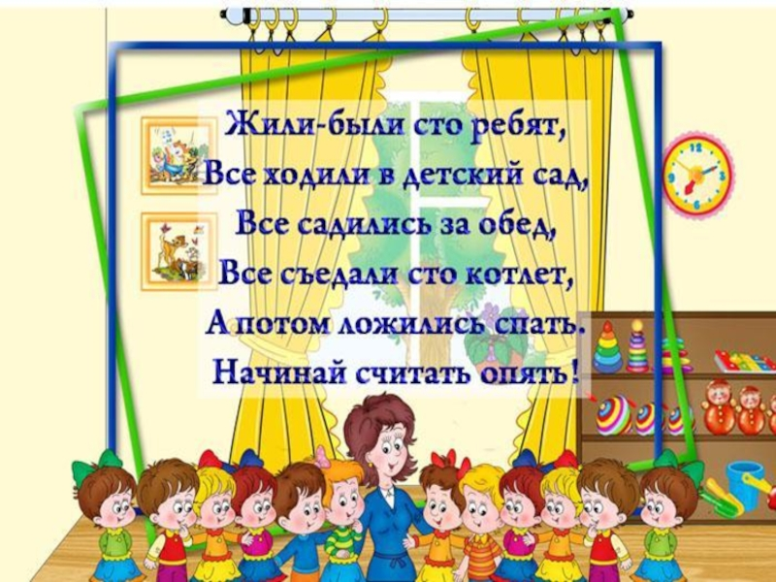
Считалочки – что это? Считалками принято называть короткие рифмованные стихи, применяемые детьми для определения ролей в игре. Главная особенность считалки – четкий ритм, возможность кричать раздельно все слова. Считалки дети передают друг другу из уст в уста во время игр.

Slide 3
История появления считалки, как литературного жанра:
В древние времена для выполнения тяжёлой работы не было специальной техники. Всё делали вручную, примитивными орудиями труда. Некоторые действия даже представляли опасность для жизни и здоровья. И добровольцев, конечно же, не находилось. Поэтому и придумали считалку — способ распределить функции честно, без обид. В этом плане этот фольклорный жанр можно назвать прикладным. Он изначально имел конкретную цель — распределить работу.
В прочих ситуациях, когда нужно было сделать выбор (сражение, какой-то ритуал, спортивное состязание), люди стремились снять с себя ответственность и переложить её на кого-нибудь ещё (судьбу или божество). Опять-таки здесь могла прийти на помощь считалка (наряду со жребием и гаданием).
Неотъемлемой частью жизни древнего человека была охота. Люди верили, что животные способны понимать их речь. Пытаясь уберечь себя от несчастий и напастей, в считалке появились непонятные, тайные слова. Таким образом, некоторые из них стали похожи на настоящие заклинания.

Slide 4
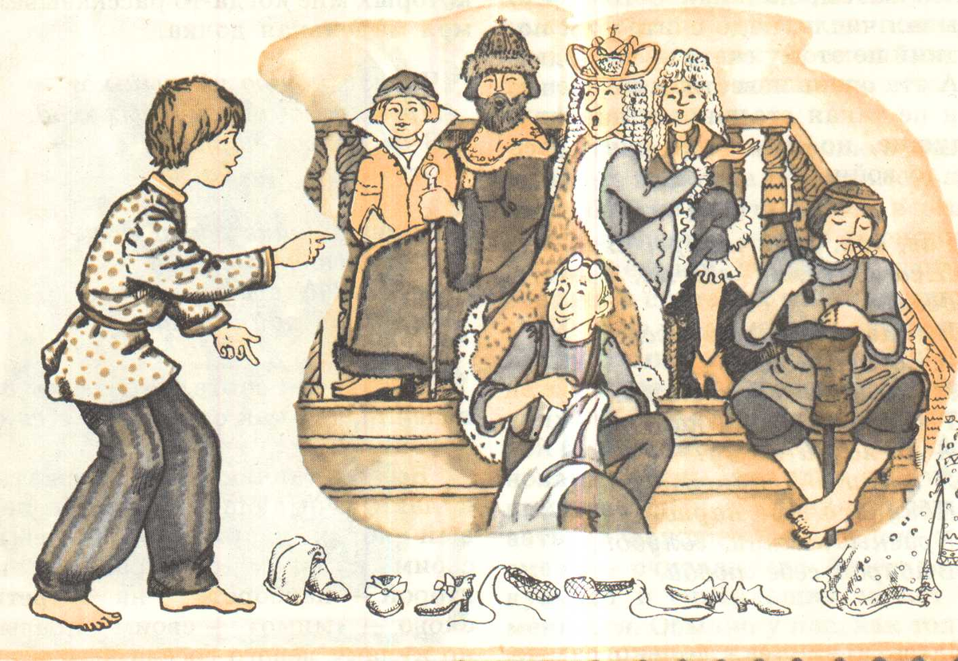
С течением веков законы природы стали для людей понятными, усовершенствовались орудия труда. Чем менее в жизни оставалось места для сверхъестественного, тем быстрее старые формы поведения превращались в забаву.

Slide 5
Считалки в их современном виде стали известны относительно недавно — примерно с 19 века. Как и прочие фольклорные жанры, их стали активно собирать и записывать. В каком виде они существовали ранее, можно лишь догадываться. Поскольку более ранний фольклор зафиксировать не удалось. Однако же типы считалок, отмеченные ещё в 19 столетии, во многом напоминают те, которые используют современные дети.

Slide 6
Роль считалок в развитии ребенка
развивают умение работать в команде;
совершенствует память, мышление, внимание;
обогащает коммуникативные навыки;
влияет на развитие творческих способностей;
движения, которые выполняются при произнесении считалок, влияют на совершенствование моторики и координации;
совершенствуются навыки соблюдения очередности при выполнении каких-либо обязанностей;
применение элементов счета развивает элементарные математические и логические способности;
вырабатывают в характере ребенка такие чувства, как чувство товарищества и честность.

Slide 7
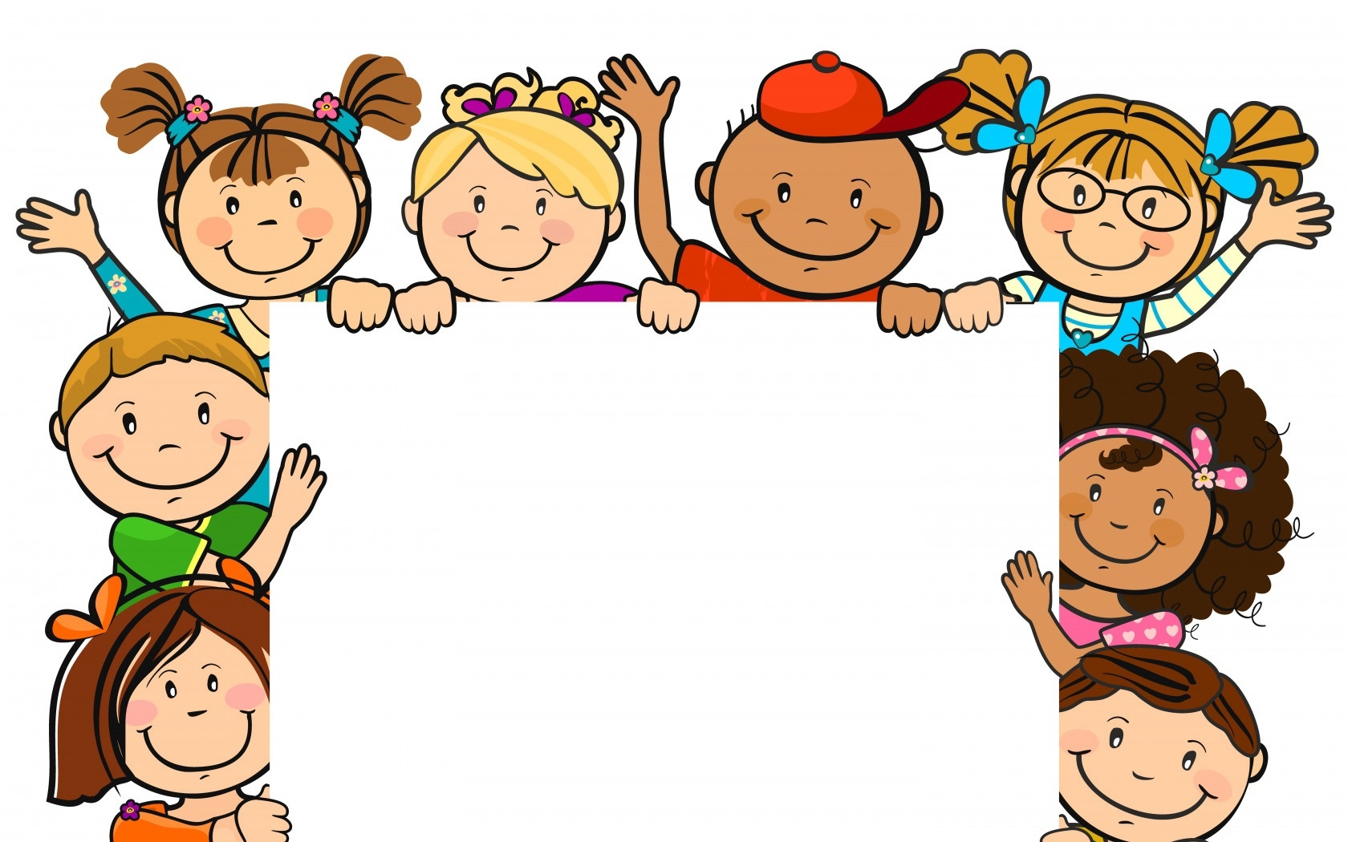
Каждый ребёнок имеет свои любимые считалки, которые запоминаются им навсегда и применяются во всех играх. Спасибо за внимание! До новых встреч!

